Slide 1
社群媒體分析期末報告
姓名：孫世嶸
日期：2017/01/14

Slide 2
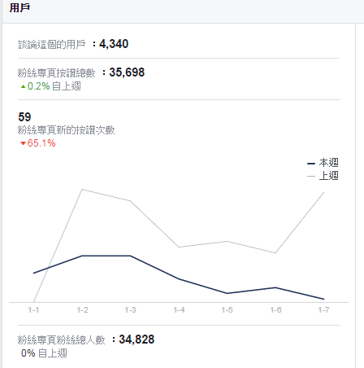
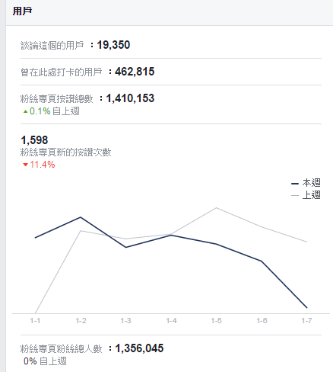
背景與觀察
每個粉絲頁，皆必須靠抽獎活動，單一文章才能瞬間衝高分享與按讚數，依邏輯，文章的熱門度會依粉絲人氣有所影響。
目前抓取光泉(左圖)與全家(右圖)兩家人氣做比較

Slide 3
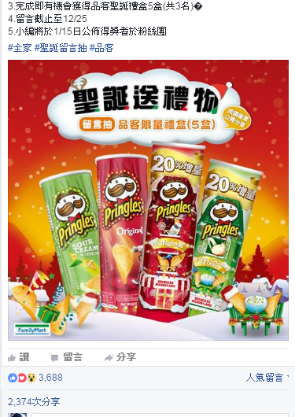
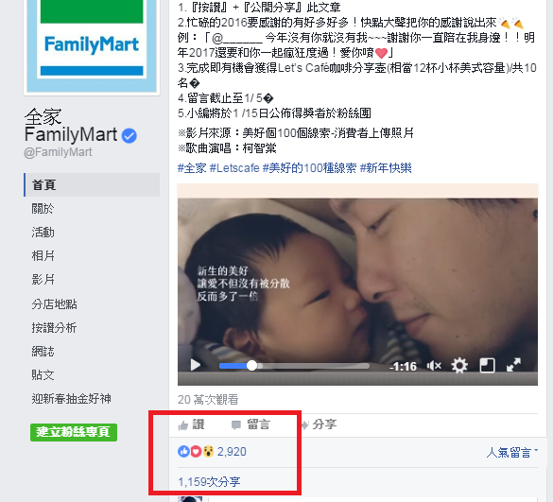

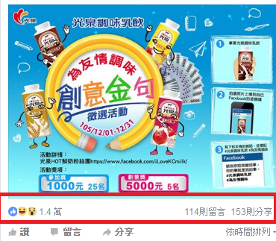
但抓取兩家的近期抽獎活動，卻發現每次光泉按讚數大於全家
探討光泉活動近期較為吸引人氣是因【精彩的活動內容】或為【異常】。

Slide 4
分析方法與目的
資料來源為上課所提供資料，另外建立ElasticSearch伺服器IP 219.84.19.102 。
分析目的是要探討【粉絲量與回文數】是否等比，希望從資料可以看得出現像。

Slide 5
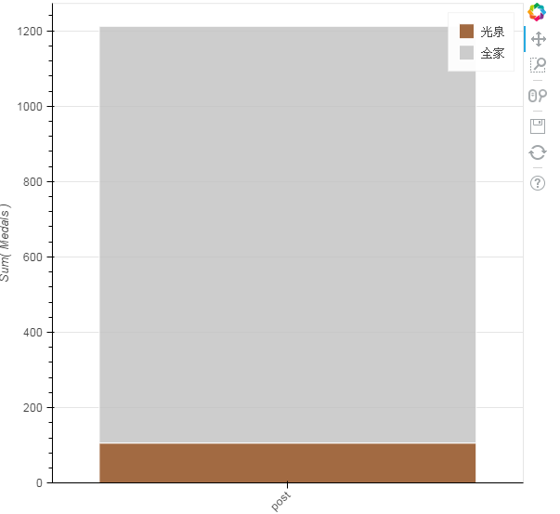
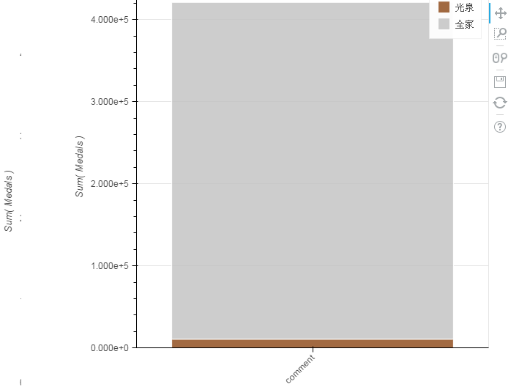
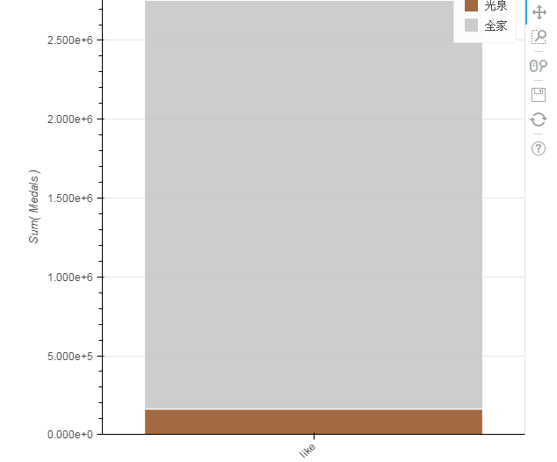
資料統計
(1)共有多少comment與post與likes

Slide 6
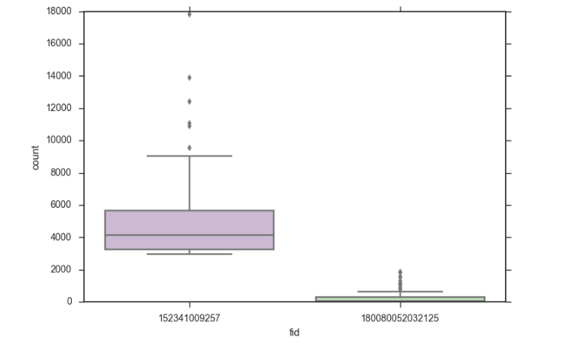
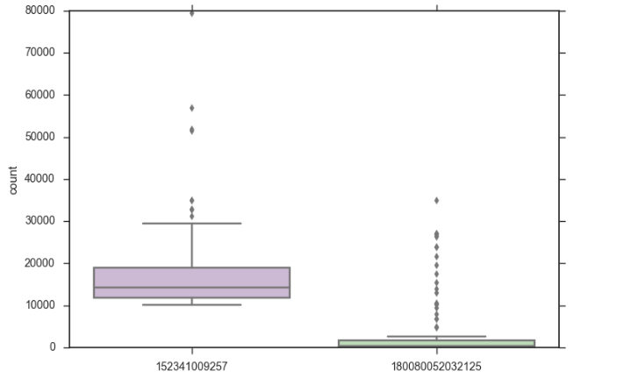
資料統計
(2)對每個post有comment數與like數

Slide 7
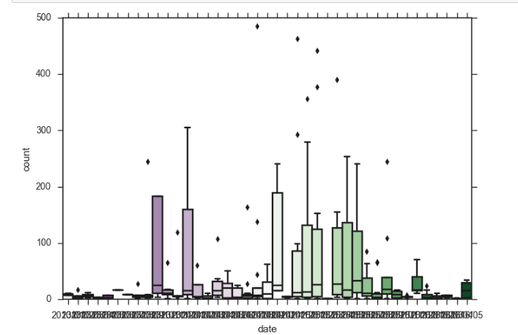
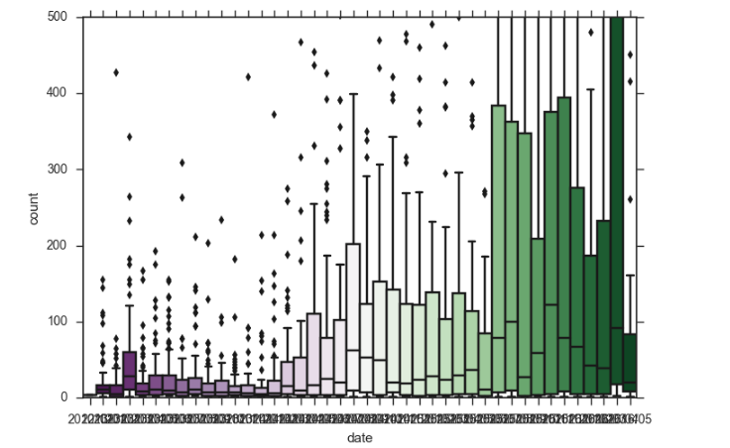
資料統計
(2)各個粉絲頁每月po文的
comment變化

Slide 8
資料統計

Slide 9
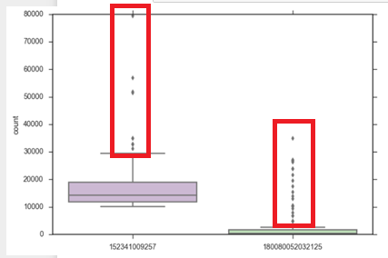
資料分析結果
根據資料統計結果平均值
Po文數與回文數與按讚數，是等比的無特別異常情形。
紅框代表抽獎活動po文
從按讚的數廂型圖中得知
相較之下
，光泉的抽獎活動較能吸引人。

Slide 10
結語
(1)透過這個作業所獲得的學習
學會python語法與圖表顯示資料，取代死板的EXCEL圖表
本課程花最多時間在安裝docker相關議題上
啟發想學習撰寫爬蟲程式相關技巧
(2)後續有沒有什麼可以繼續分析的方向
可研究各個uid的回文字詞，因為都常會回文主要分兩大類【抽獎】、【抱怨】
從分析粉絲頁的【抱怨】字詞統計，能看出企業的客戶滿意度，甚至統計【抱怨】字彙，了解企業應該要改進的方向。

